Slide 1
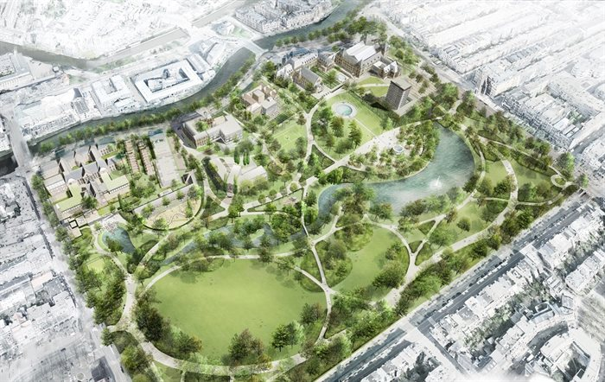
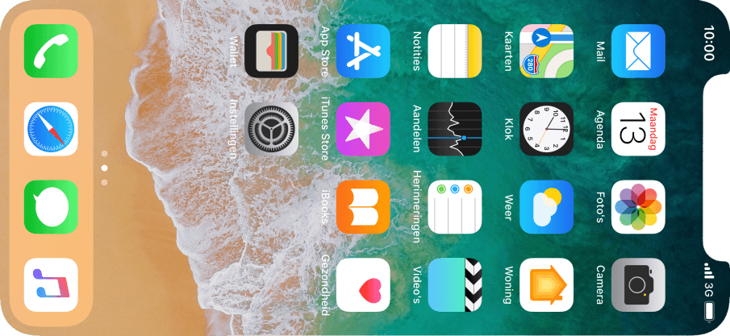
menu
Oosterpark testing sample
De opmaak van foto’s + bijschrift

